Slide 1


ROTA NCS 3 I ROTA NCS 6
Kraftspannfutter ohne Durchgangsbohrung

Slide 2














Produktübersicht
Greifsysteme
Spanntechnik
Spannbacken
Stationäre
Spannsysteme
Drehfutter
Werkzeughalter
Systeme
Hydro-
Dehnspanntechnik
Handspannfutter
Kraftspannfutter mit Backenschnell-wechselsystem
Kraftspann-futter mit
Durchgangs-bohrung
Kraftspann-futter ohne
Durchgangs-bohrung
Pneumatische
Vorderend-futter
Lünetten
Schnellwechsel-systeme
Kunden-spezifische Lösungen

Slide 3
Ausgangssituation
Varianten
Benötigte
Genauigkeit
Zeit
Zeit
Globaler
Wettbewerb
Zeit
Anforderung an Spannmittel: Effizienz, Flexibilität und…
heute
zukünftig

Slide 4

Kraftspannfutter ohne Durchgangsbohrung

Slide 5


ROTA Übersicht
Kraftspannfutter ohne Durchgangsbohrung
ROTA NCO
ROTA 2B
ROTA NCR/ NCR-A
ROTA NCS 3/ NCS 6

Slide 6
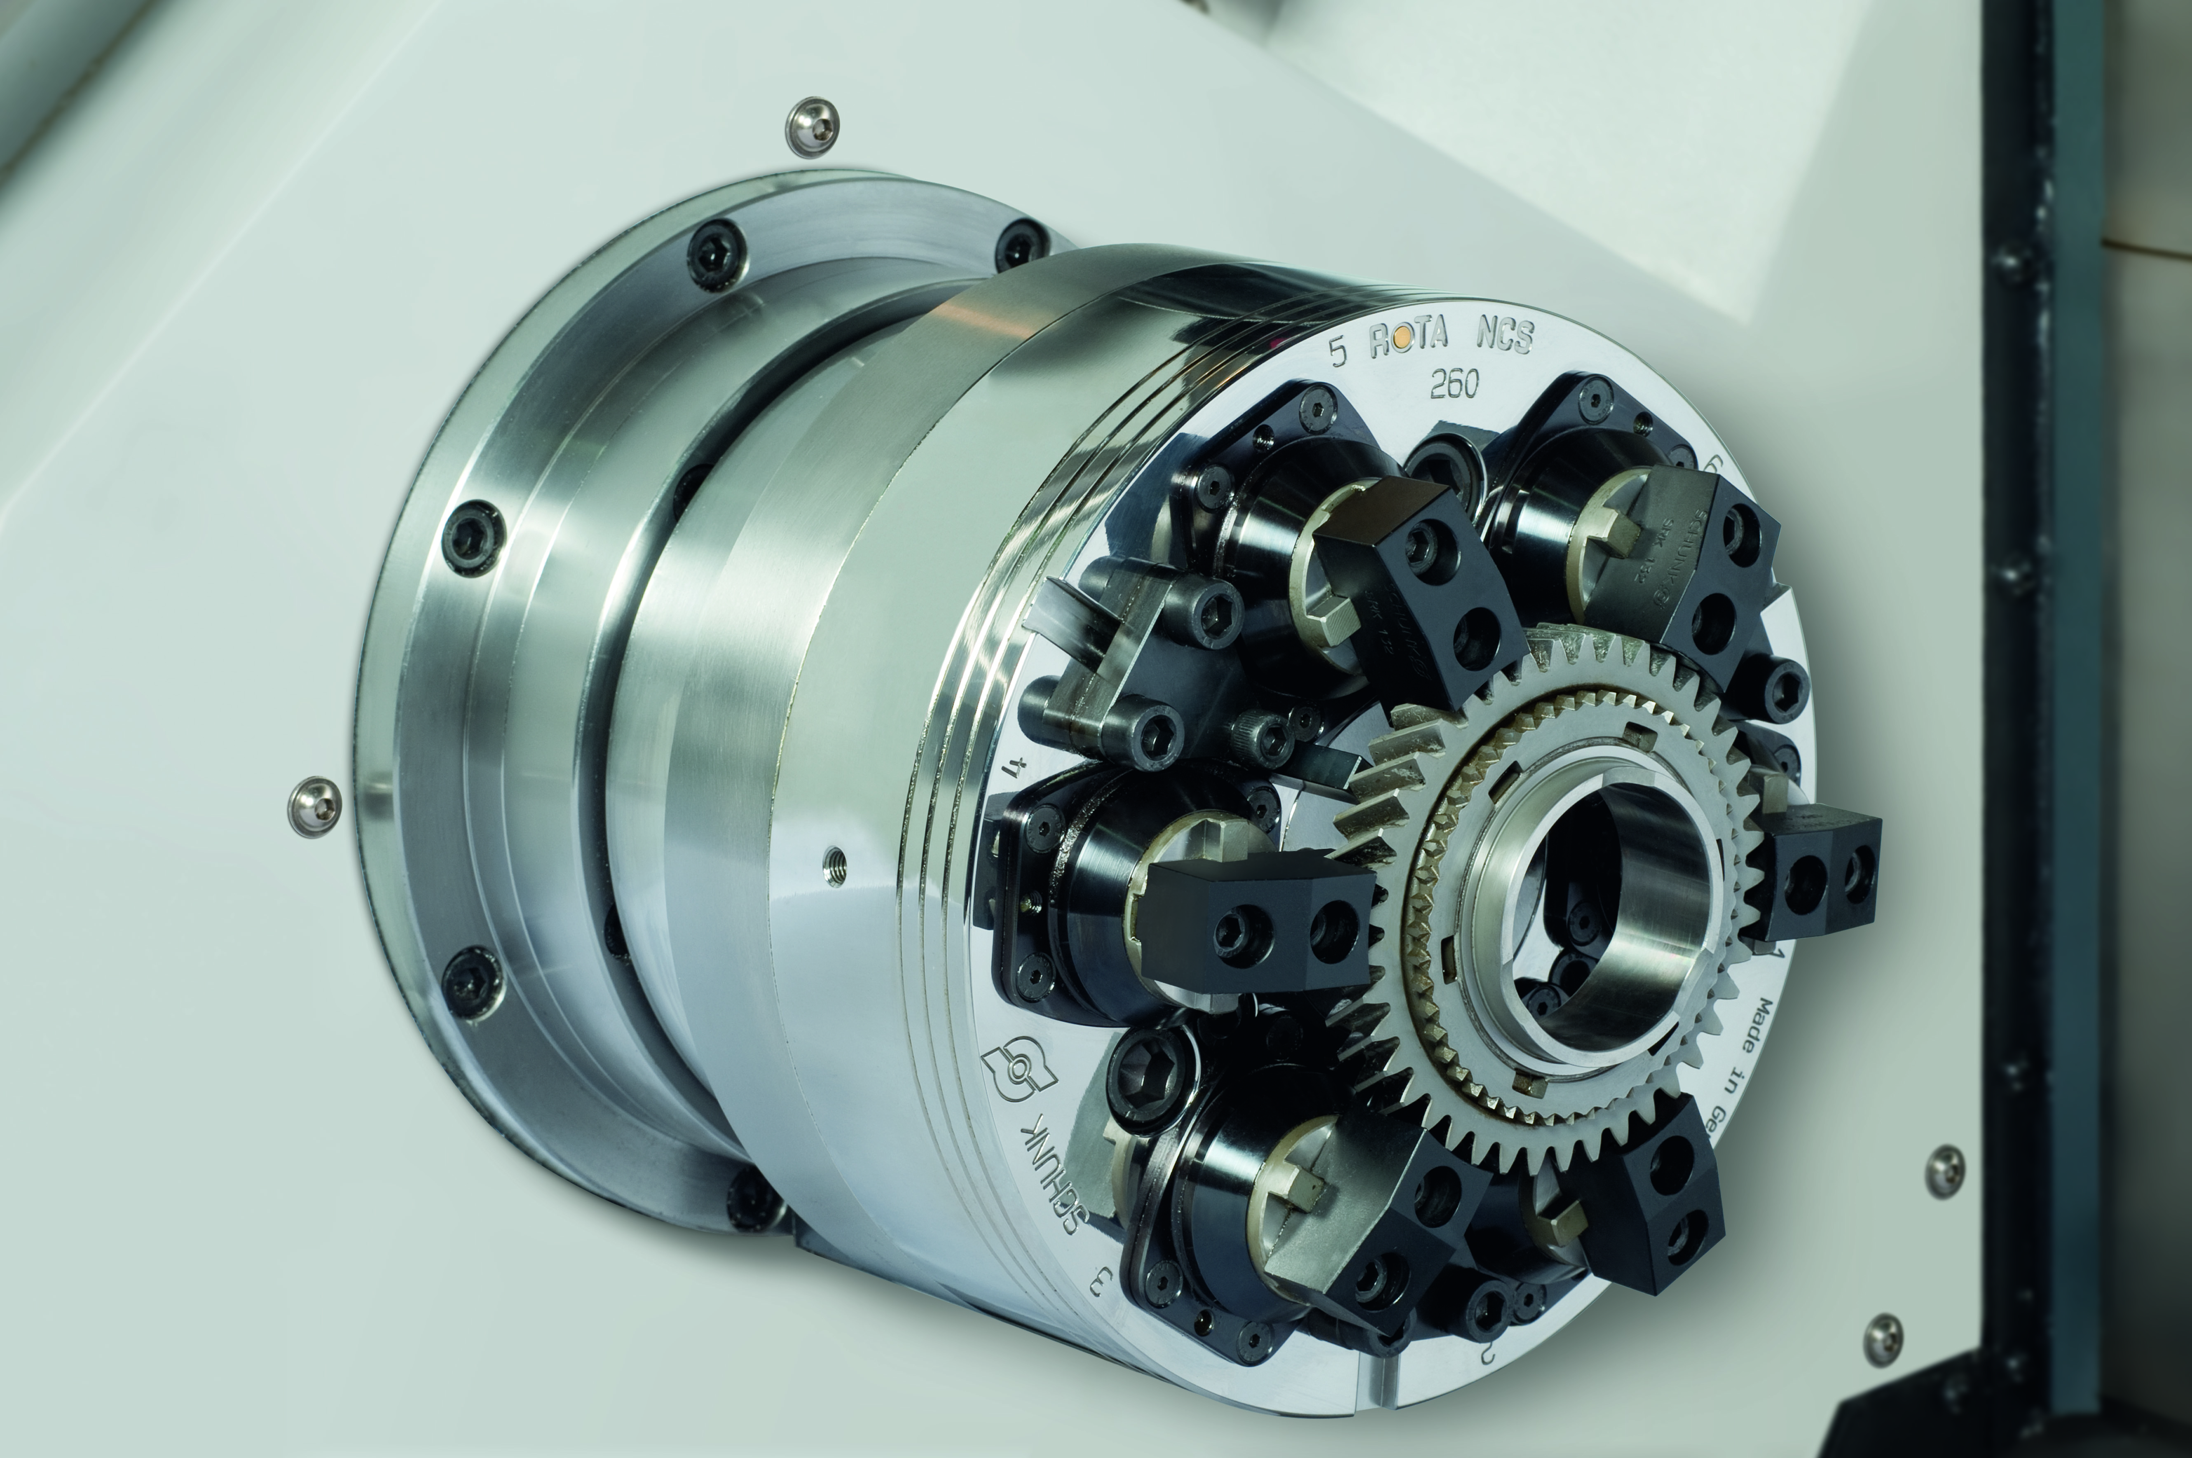
ROTA NCS 6
Anwendungsbeispiel
Spannmittel:
ROTA NCS 260/6-Backen mit Sonderbacken.
Merkmale/Anwendung:
Zur Außenspannung von Getriebebauteilen mit Niederzug für höchste Anforderung an Planparallelität. Abgedichtetes Pendelausgleichsfutter für Serienfertigung auch von deformationsempfindlichen Werkstücken.

Slide 7
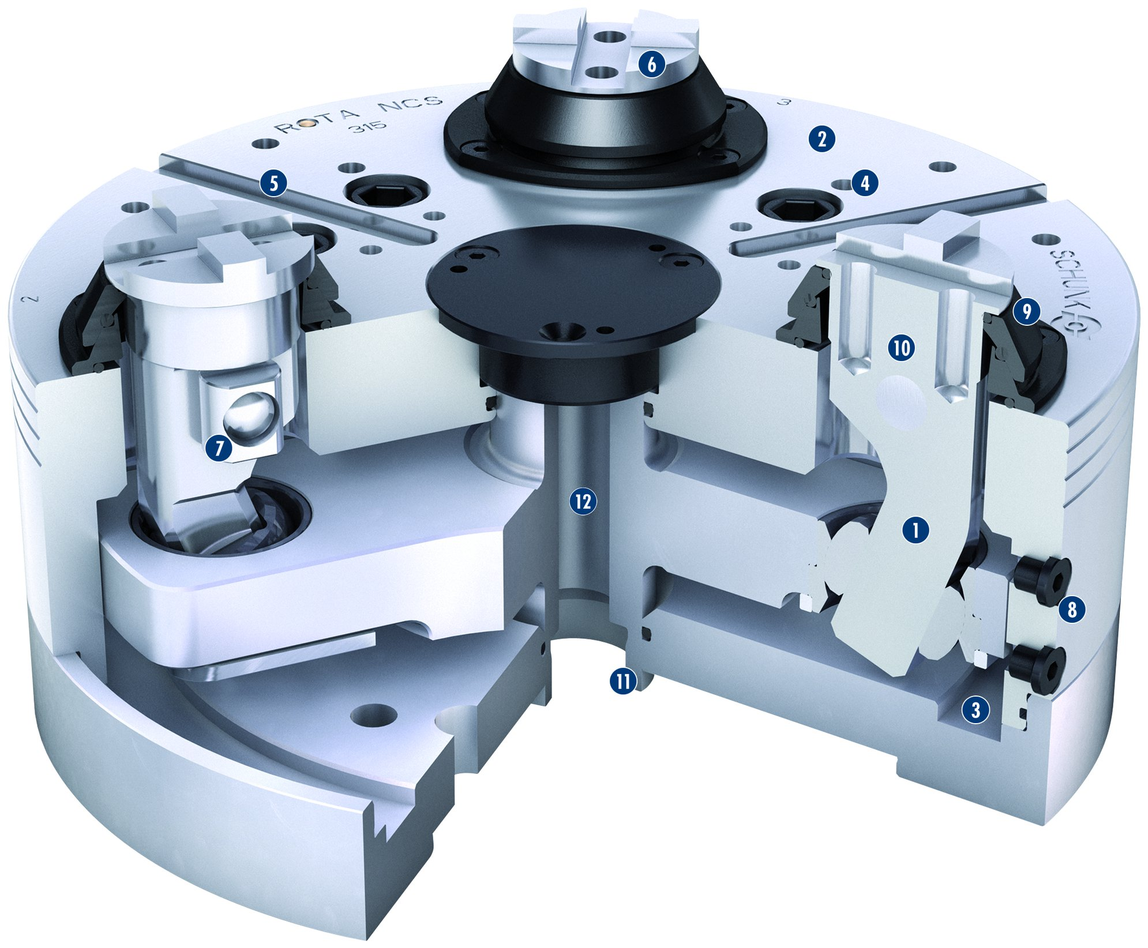
ROTA NCS 3
6
1
Hebelantrieb
Gehärteter und extrem steifer Grundkörper
Hermetisch abgedichtet und ölbefüllt
Befestigungsgewinde
Zusätzliche Führungsnuten im Futtergesicht
Standard-Backenschnittstelle
Hebellagerung
Ölablassschrauben
Abdeckung mit integriertem Dichtelement des Hebels
Einfache Umstellung
Anbauoptimierter Kolben
Zentrale Medienzuführung
2
2
5
4
3
9
10
4
7
5
12
1
6
8
7
8
11
3
9
10
11
12

Slide 8
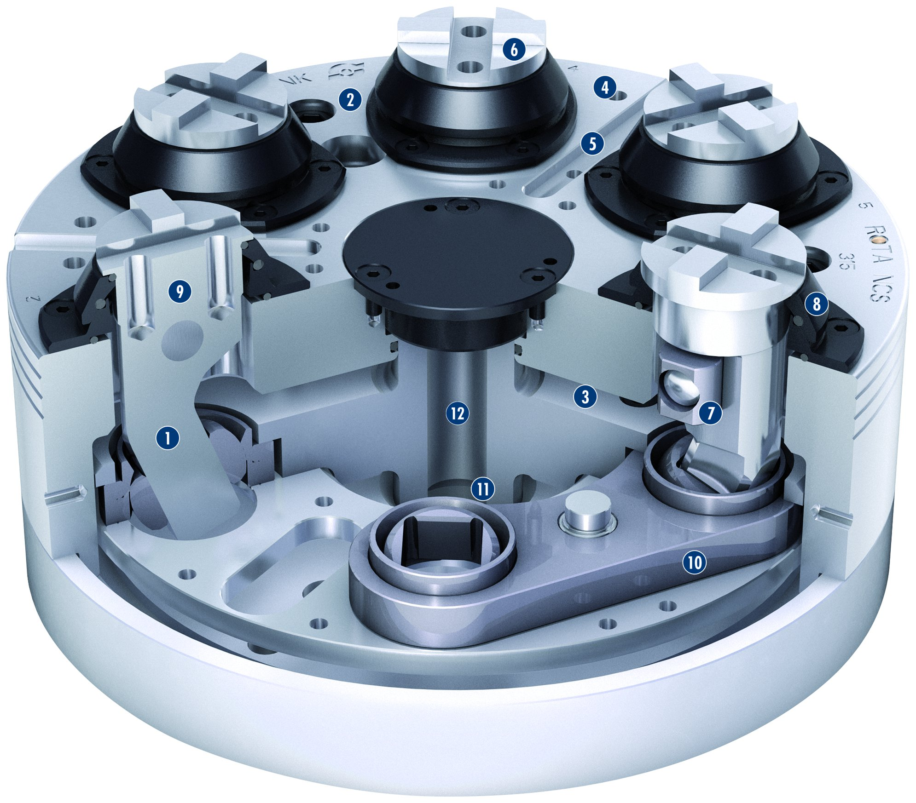
ROTA NCS 6
6
1
Hebelantrieb
Gehärteter und extrem steifer Grundkörper
Hermetisch abgedichtet und ölbefüllt
Befestigungsgewinde
Zusätzliche Führungsnuten im Futtergesicht
Standard-Backenschnittstelle
Hebellagerung
Abdeckung mit integriertem Dichtelement des Hebels
Einfache Umstellung
Innenliegende Pendelbrücke
Anbauoptimierter Kolben
Zentrale Medienzuführung
2
4
2
5
3
9
8
4
5
12
3
7
6
1
7
11
8
10
9
10
11
12

Slide 9
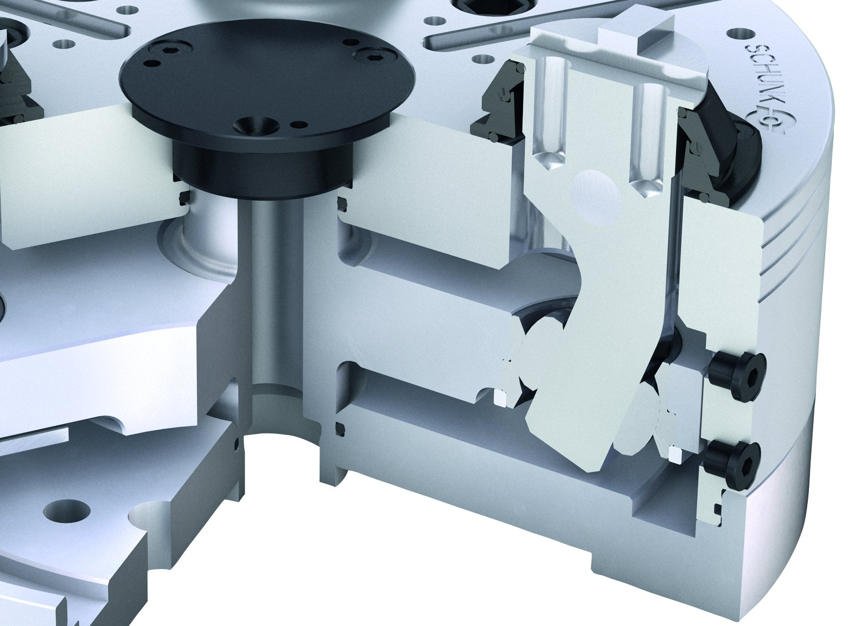
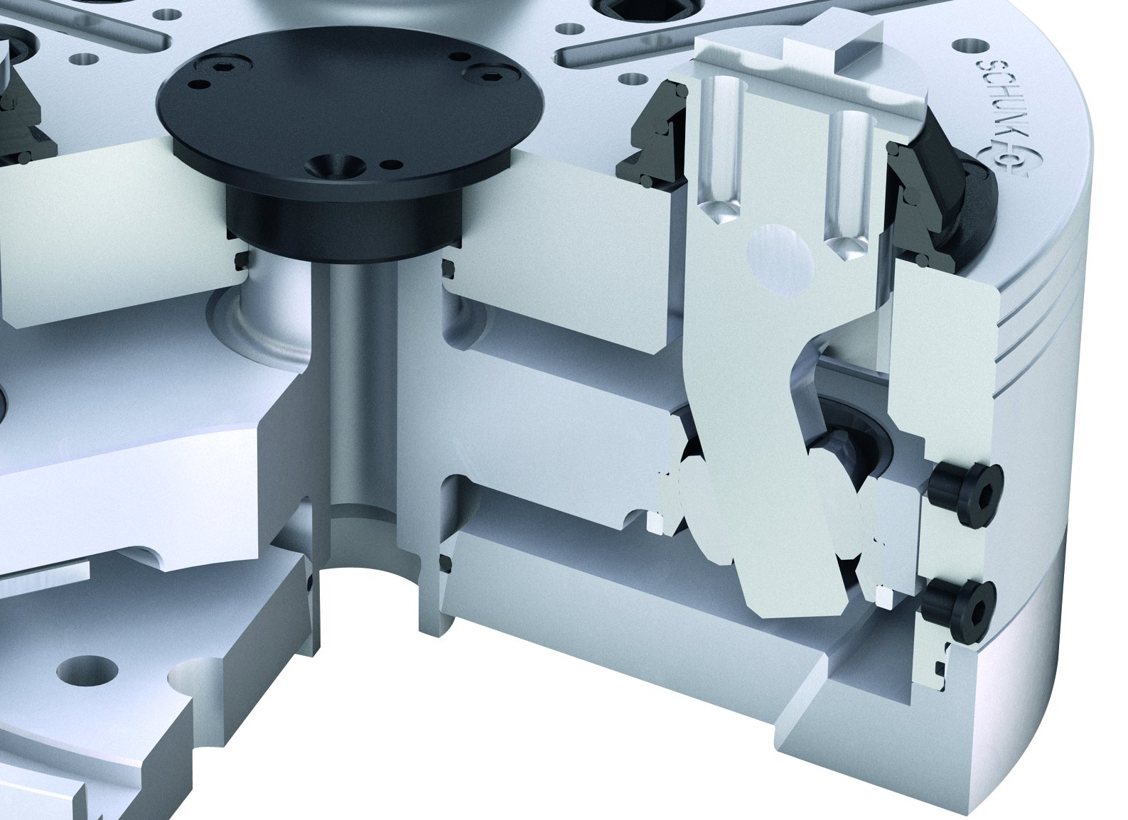
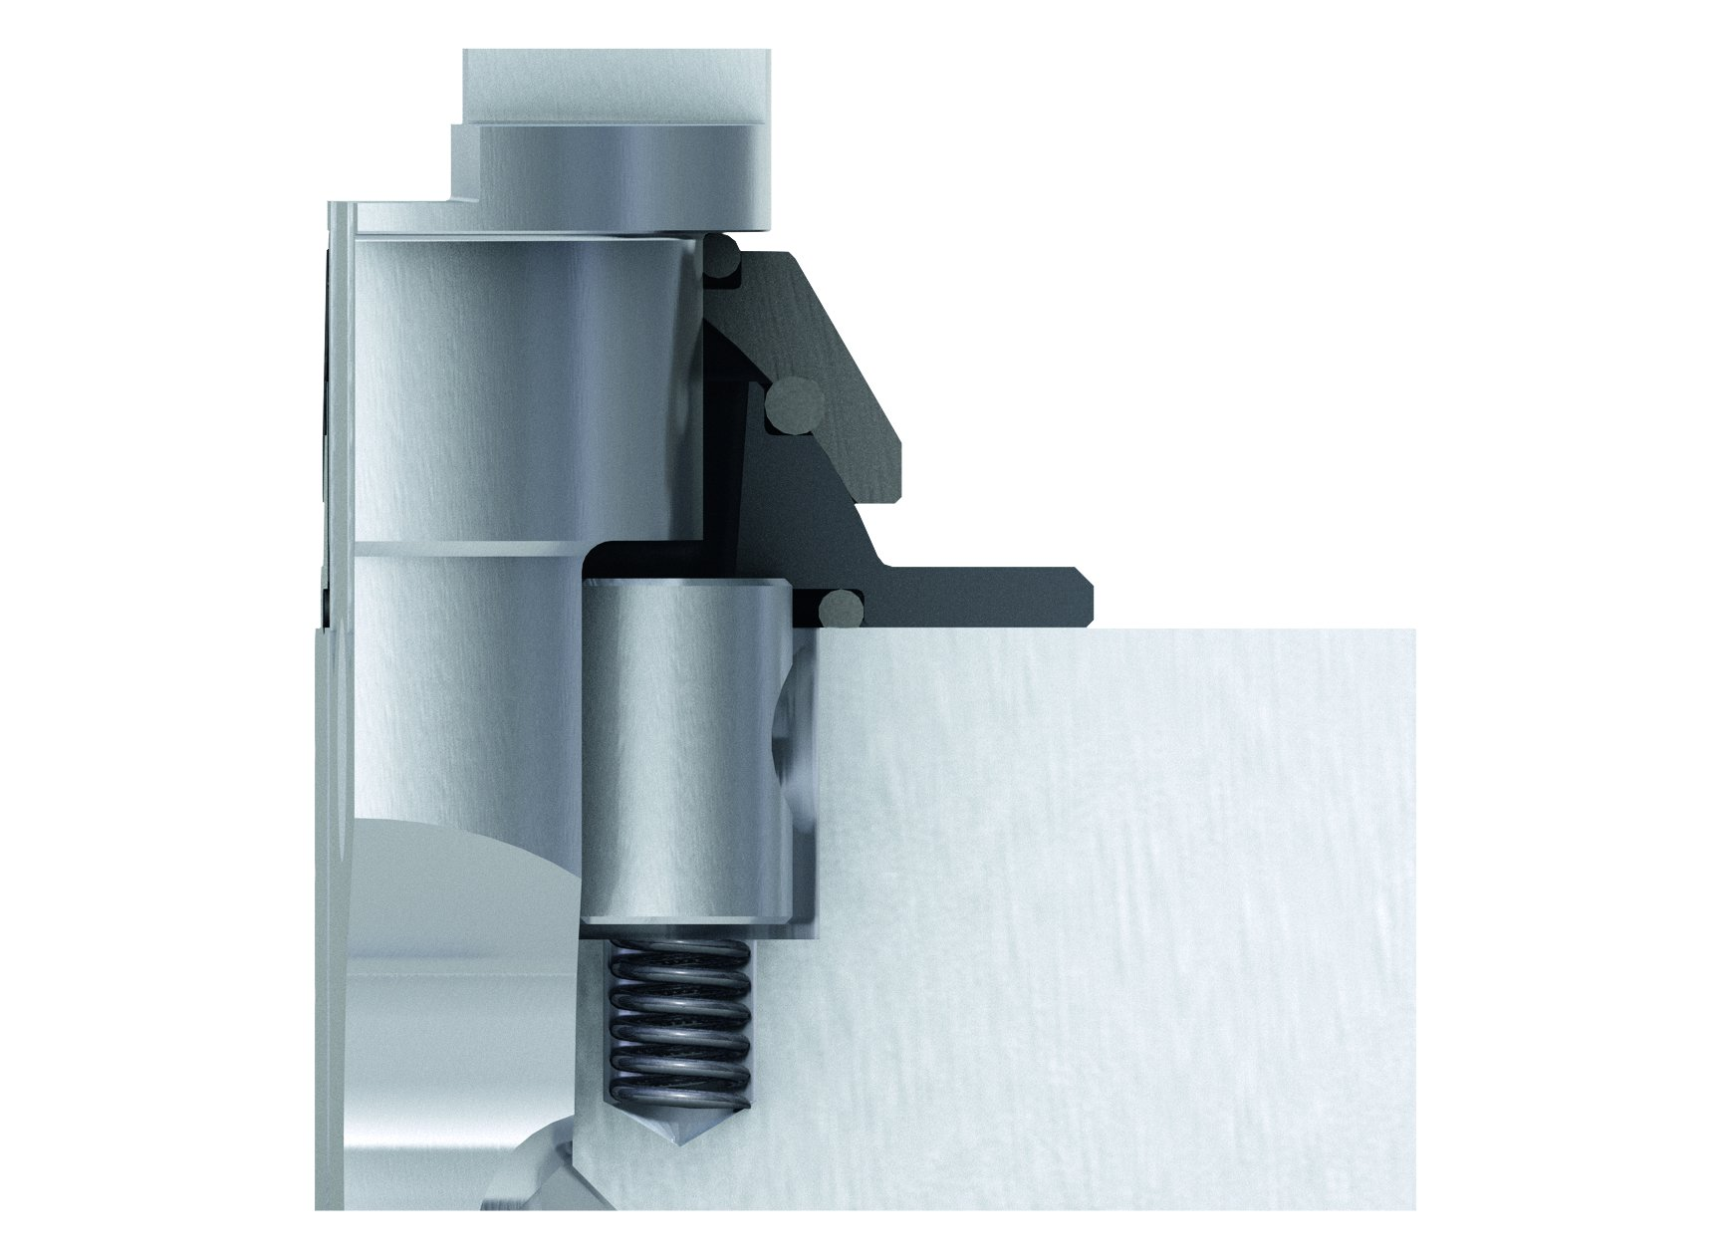
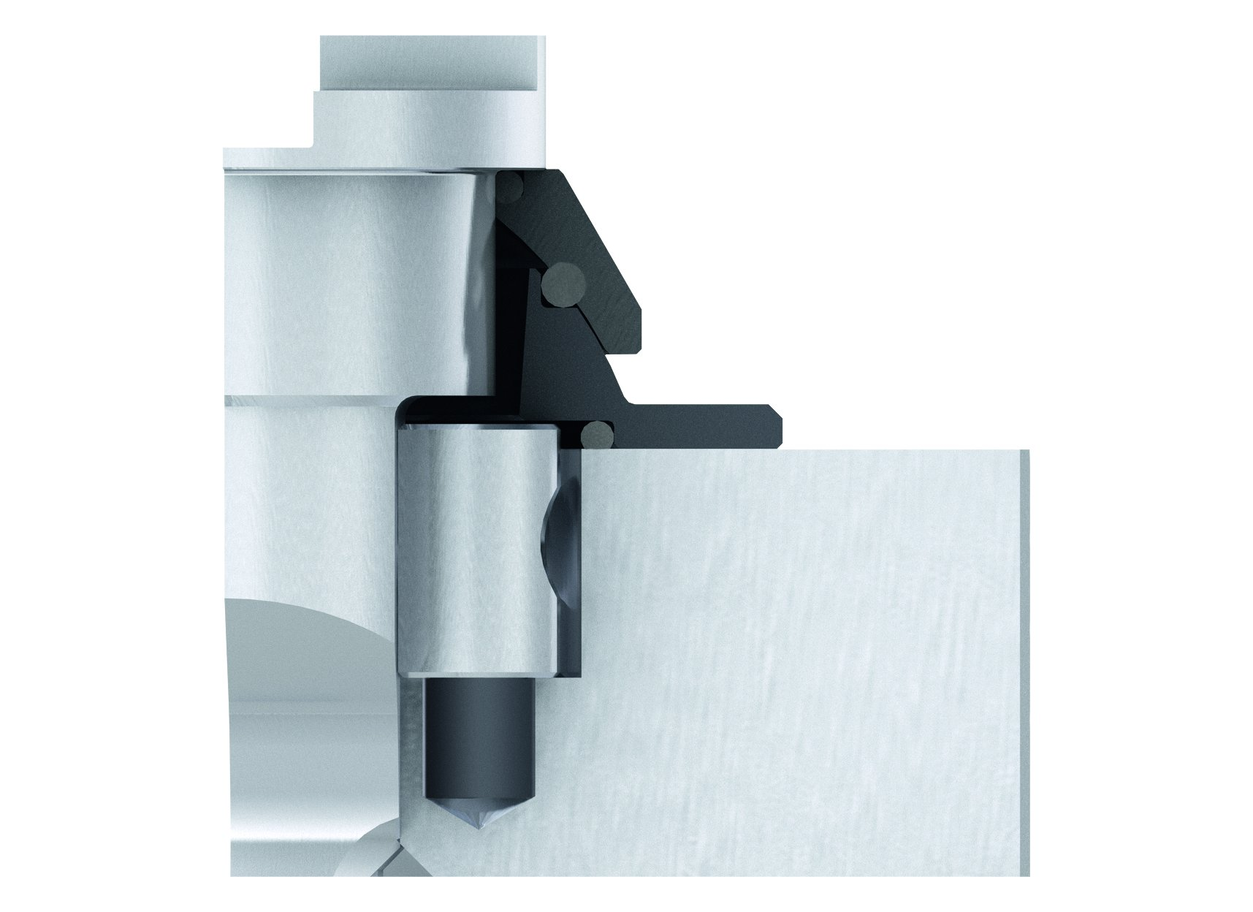
ROTA NCS 3/NCS 6
Hebeleinbaulage für Außenspannung
Hebeleinbaulage für Innenspannung
Aktiver Niederzug
Blockierter Niederzug

Slide 10
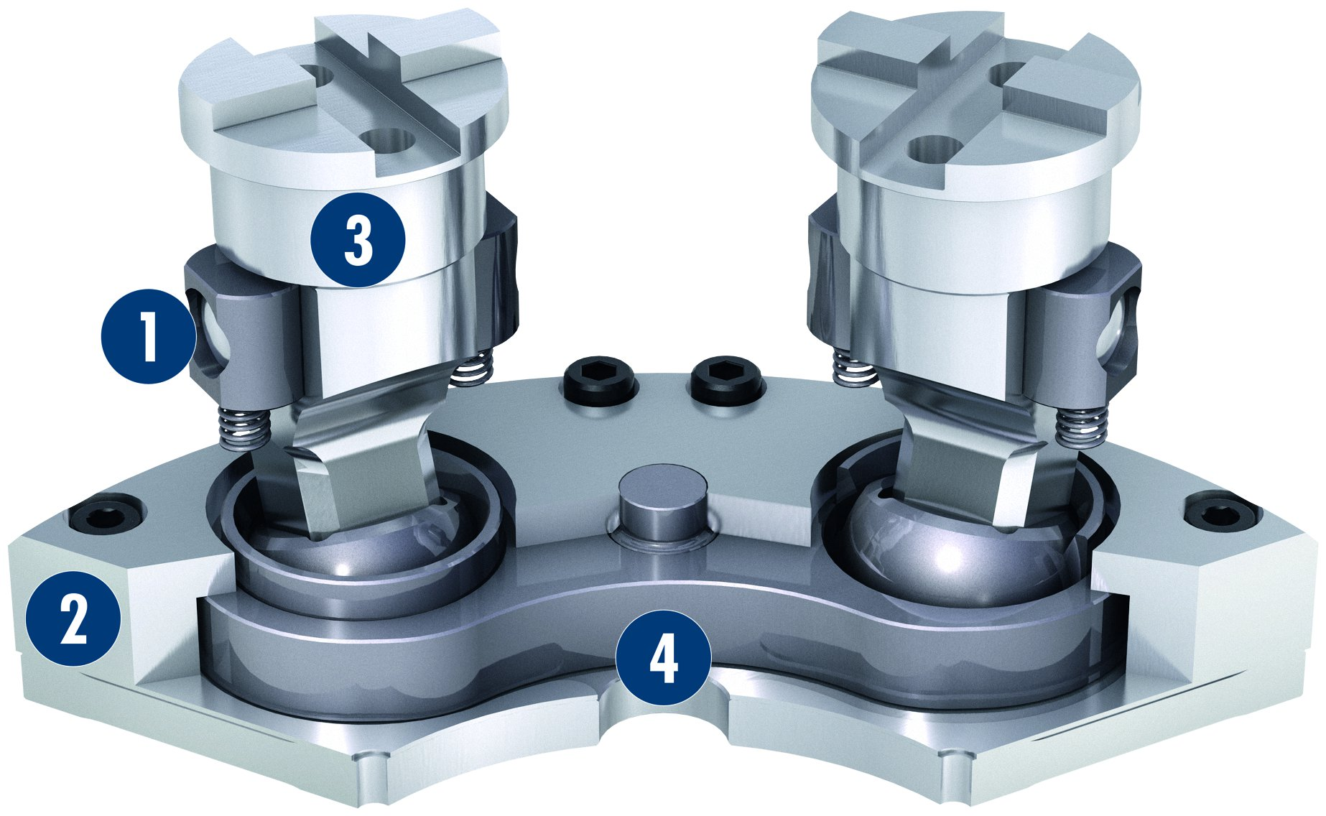
ROTA NCS 6
Pendelausgleich beim ROTA NCS 6-Backen Futter
1
Aktiver Niederzug
Kolben
Hebel
Pendelbrücke
3
2
1
3
2
4
4

Slide 11
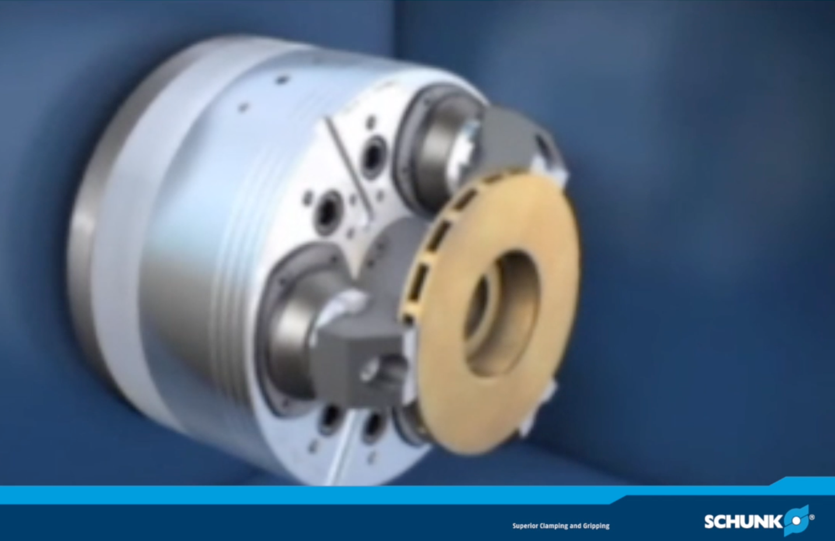
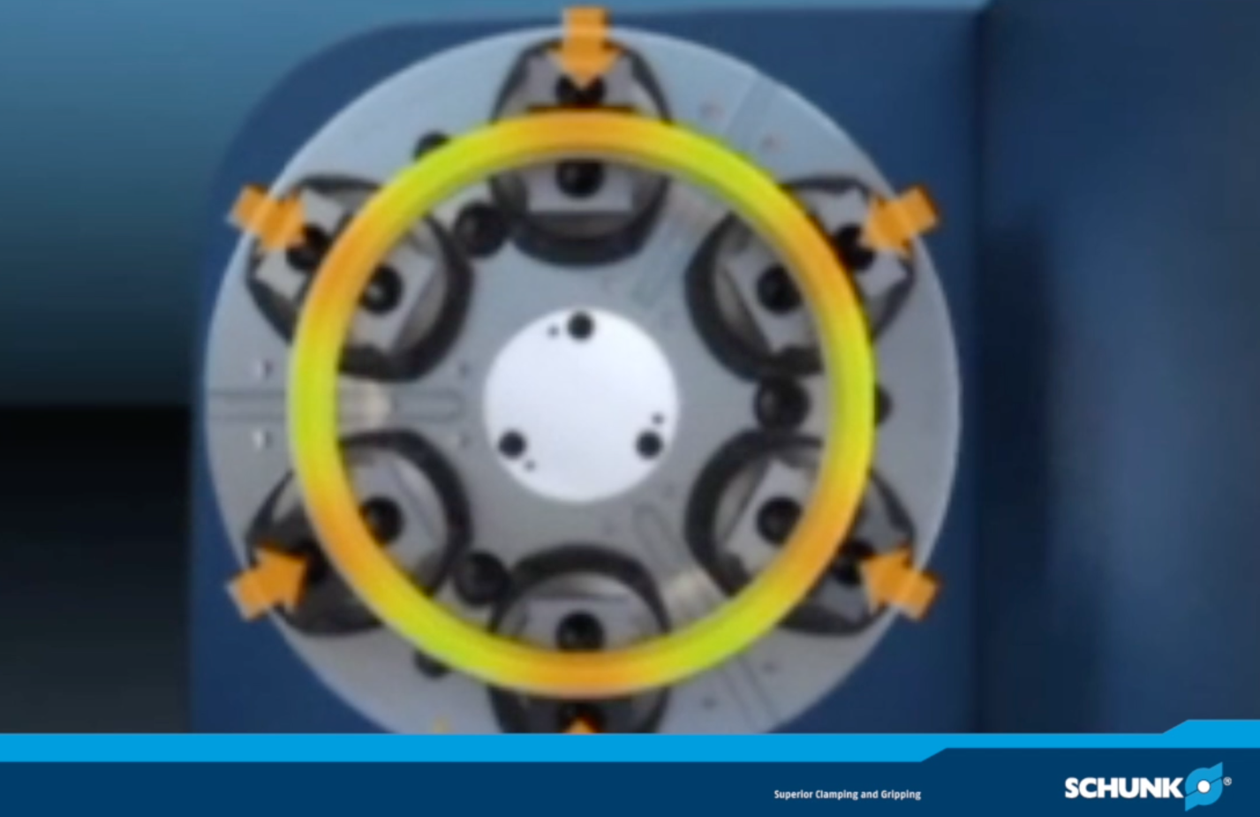
ROTA NCS 3/NCS 6
ROTA NCS 3
ROTA NCS 6

Slide 12
Baureihen ROTA NCS 3/NCS 6
Technische Daten | Max. Drehzahl [min⁻¹] | Max. Spannkraft [kN] | Max. Betätigungs-kraft [kN] | Hub/Backe [mm] | Kolben-hub [mm] | Nieder-zug [mm] | Pendel-ausgleich [mm] | Empfehlung Spannbereiche
 |  |  |  |  |  |  |  | Außen-spannung [mm] | Innen-spannung [mm]
ROTA NCS 175/3 | 5000 | 44 | 20 | 5.8 | 21 | 0.3 |  | 32-100 | 80-150
ROTA NCS 210/3 | 4500 | 60 | 32 | 6.9 | 25 | 0.3 |  | 34-132 | 84-184
ROTA NCS 250/3 | 4000 | 80 | 48 | 7.7 | 25 | 0.3 |  | 38-168 | 92-224
ROTA NCS 315/3 | 3300 | 80 | 48 | 7.7 | 25 | 0.3 |  | 88-218 | 142-274
ROTA NCS 400/3 | 2200 | 120 | 60 | 8.2 | 30 | 0.5 |  | 102-272 | 160-332
ROTA NCS 500/3 | 1700 | 150 | 60 | 8.2 | 30 | 0.5 |  | 222-320 | 280-452
ROTA NCS 260/6 | 3800 | 44 | 20 | 5.8 | 21 | 0.3 | ± 2 | 38-168 | 92-224
ROTA NCS 315/6 | 2200 | 80 | 48 | 7.7 | 25 | 0.3 | ± 2 | 88-218 | 142-274
ROTA NCS 400/6 | 2000 | 80 | 48 | 7.7 | 25 | 0.3 | ± 3 | 132-258 | 192-318
ROTA NCS 500/6 | 1400 | 120 | 65 | 8.2 | 30 | 0.5 | ± 3 | 222-320 | 280-452

Slide 13



SCHUNK Dienstleistungen
Engineering
Auslegung von werkstückspezifischen Spannlösungen
Entwicklung von Sonderlösungen zusammen mit Kunden
FEM Analysen bei kritischen Bauteilen
Versuchswesen
Dauerversuche mit allen Neuentwicklungen
Verschleißuntersuchungen
Feldversuche mit Technologiepartnern
Service
Inbetriebnahme von Kundenlösungen
Inspektion und Wartung
Instandsetzung

